Slide 1
Ch09. 인덱스

Slide 2
인덱스의 종류
제약 조건과 관련되는 인덱스
인덱스의 내부 작동
인덱스의 생성법
인덱스의 성능
인덱스를 생성해야 하는 경우

Slide 3
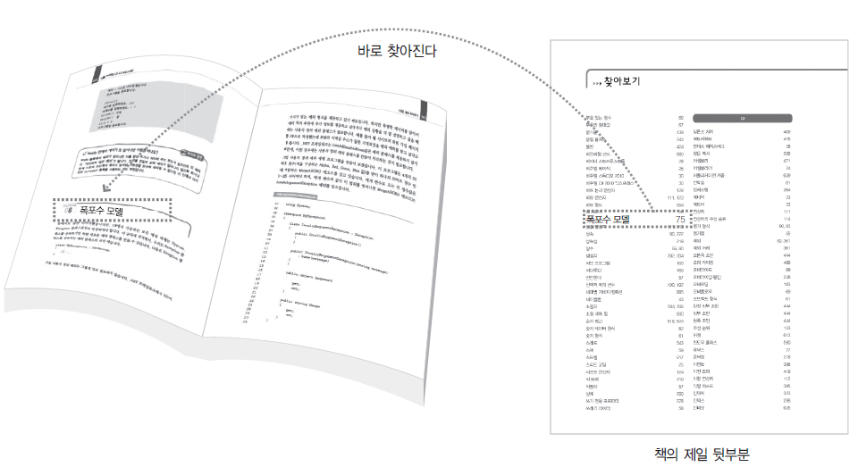
9 . 1 인덱스의 개념
인덱스 (Index) 란?
  <찾아보기> 의 개념

Slide 4
9 . 1 인덱스의 개념
인덱스의 장단점
  장점
    검색 속도가 무척 빨라질 수 있음 (단, 항상 그런 것은 아님)
    그 결과 해당 쿼리의 부하가 줄어들어, 결국 시스템 전체의 성능 향상
  단점
    인덱스가 데이터베이스 공간 차지해서 추가적인 공간 필요
      대략 데이터베이스 크기의 10% 정도의 추가 공간 필요
    처음 인덱스 생성하는데 시간 많이 소요 가능
    데이터의 변경 작업 (Insert, Update, Delete)이 자주 일어날 경우
      오히려 성능이 많이 나빠질 수도 있음

Slide 5
9 . 2 인덱스의 종류와 자동 생성
인덱스의 종류
  클러스터형 인덱스 (Clustered Index)
    ‘영어 사전’과 같은 책
    테이블 당 한 개만 지정 가능
    행 데이터를 인덱스로 지정한 열에 맞춰 자동 정렬
  보조 인덱스 (Secondary Index)
    책 뒤에 <찾아보기>가 있는 일반 책
    테이블당 여러 개도 생성 가능

Slide 6
9 . 2 인덱스의 종류와 자동 생성
자동으로 생성되는 인덱스
  Primary Key 지정
    P. 355 예제 테이블 참조
    자동으로 userID열에 클러스터형 인덱스 생성
    테이블 생성 시 제약 조건으로 Primary Key 또는 Unique 사용
      인덱스 자동 생성
      예제 p.356~358

Slide 7
9 . 2 인덱스의 종류와 자동 생성
자동으로 생성되는 인덱스
  실습 통해 알아낸 인덱스의 특징
    PRIMARY KEY로 지정한 열은 클러스터형 인덱스 생성
    UNIQUE NOT NULL로 지정한 열은 클러스터형 인덱스 생성
    UNIQUE(또는 UNIQUE NULL)로 지정한 열은 보조 인덱스 생성
    PRIMARY KEY와 UNIQUE NOT NULL이 존재
      PRIMARY KEY로 지정한 열에 우선 클러스터형 인덱스 생성
    PRIMARY KEY로 지정한 열로 데이터가 오름차순 정렬

Slide 8
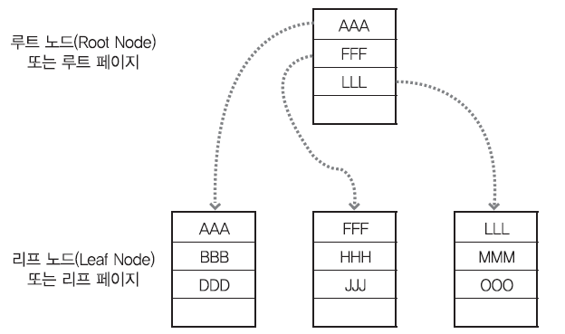
9 . 3 인덱스의 내부 작동
B-Tree(Balanced Tree, 균형 트리)
  ‘자료 구조’에 나오는 범용적으로 사용되는 데이터 구조
  인덱스 표현할 때 편리하게 사용
  균형이 잡힌 트리

Slide 9
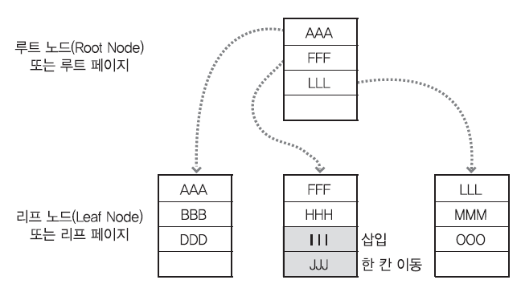
9 . 3 인덱스의 내부 작동
페이지 분할
  SELECT 문의 효율성 향상
  INSERT 문이 일어날 경우 속도 저하되는 단점
    주어진 공간 이상으로 데이터 들어가면 페이지 분할 일어남 (p.363~365)

Slide 10
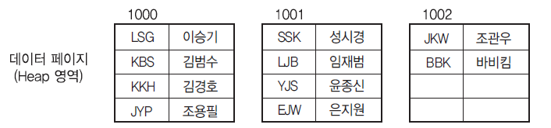
9 . 3 인덱스의 내부 작동
클러스터형 인덱스와 보조 인덱스의 구조
  `인덱스 없는 테이블의 예시
    P.366 데이터 입력한 테이블

Slide 11
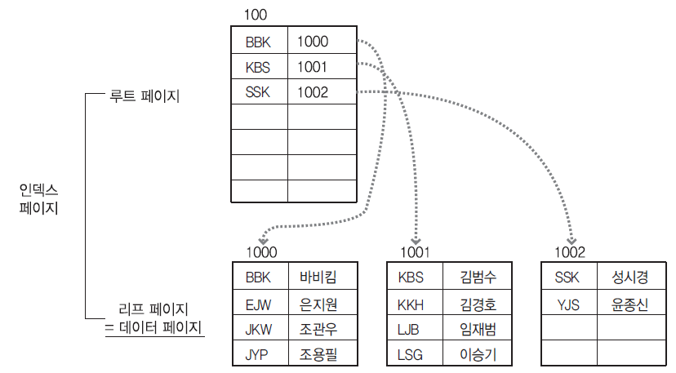
9 . 3 인덱스의 내부 작동
클러스터형 인덱스와 보조 인덱스의 구조
  클러스터형 인덱스 구성한 테이블 구조
    P.366 데이터 입력한 테이블

Slide 12
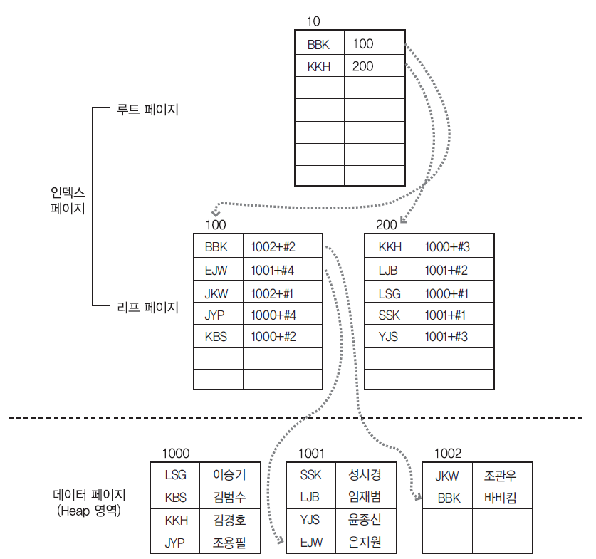
9 . 3 인덱스의 내부 작동
클러스터형 인덱스와 보조 인덱스의 구조
  보조 인덱스 구성한 테이블 구조
    P.366 데이터 입력한 테이블

Slide 13
9 . 3 인덱스의 내부 작동
클러스터형 인덱스와 보조 인덱스의 구조
  클러스터형 인덱스의 특징
    클러스터형 인덱스의 생성 시에는 데이터 페이지 전체 다시 정렬
      이미 대용량의 데이터가 입력된 상태라면 업무시간에 클러스터형 인덱스 생성하는 것은 심각한 시스템 부하
    인덱스 자체의 리프 페이지가 곧 데이터
      인덱스 자체에 데이터가 포함되어 있음
    클러스터형 인덱스는 보조 인덱스보다 검색 속도는 더 빠름
      데이터의 입력/수정/삭제는 더 느림
    클러스터형 인덱스는 성능이 좋지만 테이블에 한 개만 생성 가능
      어느 열에 클러스터형 인덱스 생성하는지에 따라 시스템의 성능이 달라짐

Slide 14
9 . 3 인덱스의 내부 작동
클러스터형 인덱스와 보조 인덱스의 구조
  보조 인덱스의 특징
    보조 인덱스 생성
      데이터 페이지는 그냥 둔 상태에서 별도의 페이지에 인덱스 구성
    인덱스 자체의 리프 페이지는 데이터가 위치하는 주소 값 (RID)
    클러스터형보다 검색 속도는 더 느림
      데이터의 입력/수정/삭제는 덜 느림
    보조 인덱스는 여러 개 생성할 수 있음
      남용할 경우에는 오히려 시스템 성능을 떨어뜨리는 결과

Slide 15
9 . 3 인덱스의 내부 작동
클러스터형 인덱스와 보조 인덱스의 구조
  클러스터형 인덱스와 보조 인덱스가 혼합되어 있을 경우
    예제 p.374~378 의 테이블과 데이터 참조
    보조 인덱스와 혼합되어 사용되는 경우 되도록이면 클러스터형 인덱스로 설정할 열은 적은 자릿수의 열을 선택하는 것이 바람직함
    인덱스를 검색하기 위한 일차 조건
      WHERE절에 해당 인덱스를 생성한 열의 이름이 나와야 함
      WHERE절에 해당 인덱스를 생성한 열 이름이 나와도 인덱스를 사용하지 않는 경우도 많으므로 조건을 잘 따져 볼 것

Slide 16
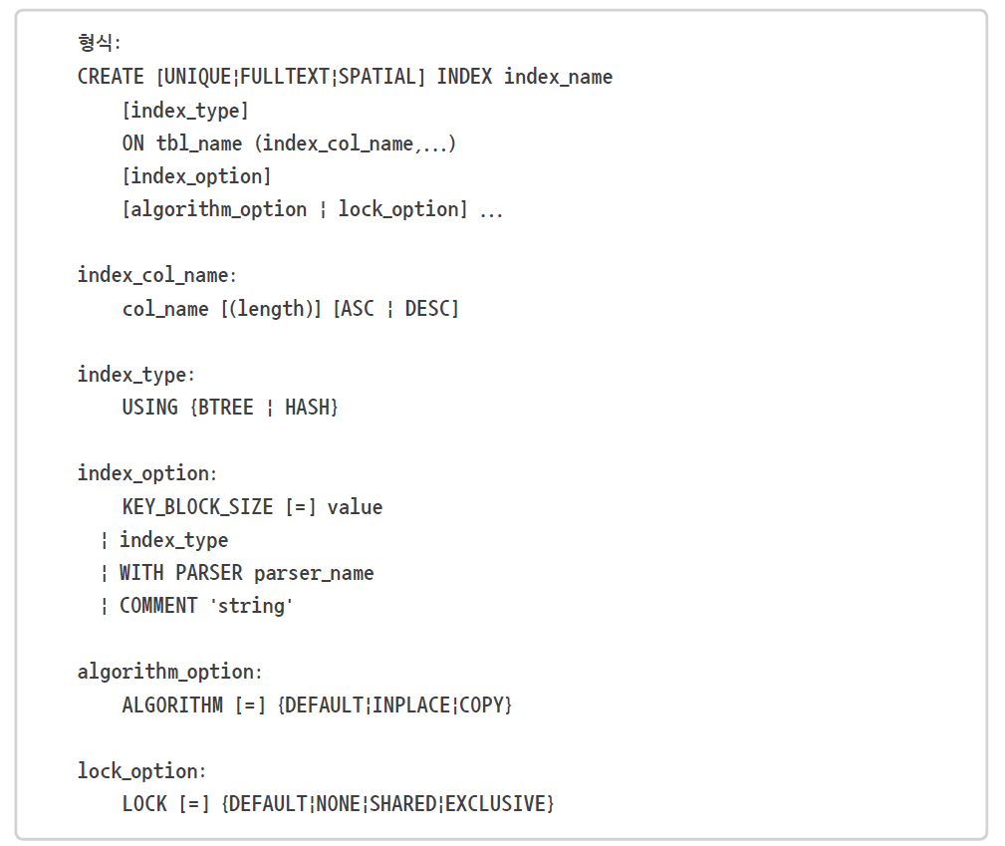
9 . 4 인덱스 생성/변경/삭제
인덱스 생성
  인덱스 생성 문법 (p.379 참조,MySQL 도움말)

Slide 17
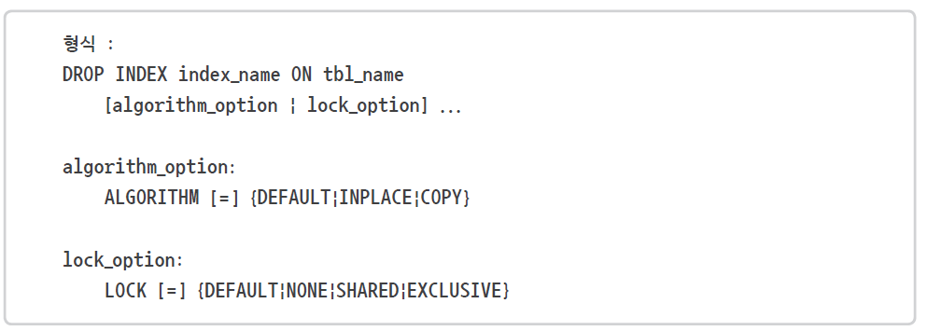
9 . 4 인덱스 생성/변경/삭제
인덱스 제거
  간단히 인덱스 삭제하는 형식
    DROP INDEX 인덱스이름 ON 테이블이름;
  인덱스 삭제 형식

Slide 18
9 . 5 인덱스의 성능 비교
인덱스의 성능 비교
  30만개의 데이터를 가진 예제 테이블 제작
  각각 인덱스 없는 경우, 클러스터형 인덱스, 보조 인덱스를 설정하여 쿼리 속도 비교 + 서버 부하 비교
  P.386~406 참조
  실험 결과
    데이터의 중복도가 높은 경우에, 인덱스 사용하는 것이 효율이 있음
    하지만 인덱스의 관리 비용과 INSERT 등의 구문에서는 오히려 성능이 저하될 수 있다는 점 등을 고려하면 인덱스가 반드시 바람직하다고 보기는 어려움

Slide 19
9 . 6 결론: 인덱스를 생성해야 하는 경우와 그렇지 않은 경우
인덱스에 대한 결론
  인덱스는 열 단위에 생성
    두 개 이상의 열을 조합해서 인덱스 생성 가능
  WHERE절에서 사용되는 열에 인덱스를 만들어야 함
    테이블 조회 시 WHERE절의 조건에 해당 열이 나오는 경우에만 인덱스 주로 사용
  WHERE절에 사용되더라도 자주 사용해야 가치가 있음
    SELECT문이 자주 사용 되어야 효과적
    INSERT 문이 자주 사용되거나 자주 사용되는 열에 생성된 인덱스가 클러스터형이면 효율 감소

Slide 20
9 . 6 결론: 인덱스를 생성해야 하는 경우와 그렇지 않은 경우
인덱스에 대한 결론
  데이터의 중복도가 높은 열은 인덱스 만들어도 효과 없음
    인덱스의 관리에 대한 비용 높은 경우 쓸모 없음
  외래 키 지정한 열의 경우
    자동으로 외래 키 인덱스 생성
  JOIN에 자주 사용되는 열의 경우
    인덱스를 생성해 주는 것이 좋음

Slide 21
9 . 6 결론: 인덱스를 생성해야 하는 경우와 그렇지 않은 경우
인덱스에 대한 결론
  INSERT/UPDATE/DELETE가 얼마나 자주 일어나는지 고려해야 함
    인덱스는 단지 읽기에서만 성능 향상
    데이터의 변경에서는 오히려 부담
  클러스터형 인덱스는 테이블당 하나만 생성 가능
    클러스터형 인덱스를 생성할 열은 범위(BETWEEN, >, < 등의 조건)로 사용하거나 집계 함수를 사용하는 경우 아주 적절하게 사용
    테이블에 아예 없는 것이 좋은 경우도 있음
  사용하지 않는 인덱스는 제거
    공간 확보할 뿐 아니라 데이터의 입력 시에 발생되는 부하도 많이 줄일 수 있음

